Slide 1
ALCOHOLISMO
Conductas de Riesgo para la Salud Preescolar. (0-6 años)

Slide 2
El alcoholismo es una enfermedad crónica producida por el consumo excesivo del alcohol y dependencia del mismo.
No es un problema particularmente de Niños de 0 a 6 años, pero puede afectarlos de diferentes maneras:

Slide 3
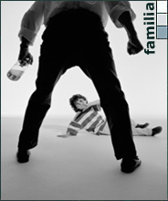
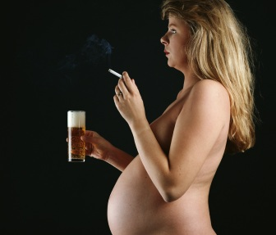
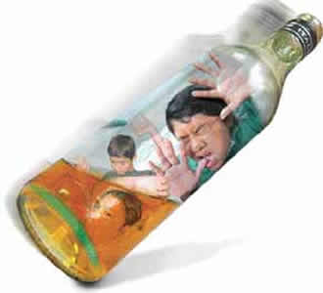
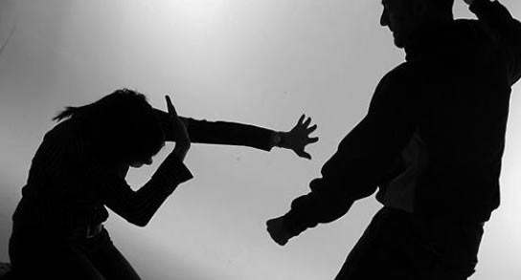

Slide 4
Síndrome de alcoholismo fetal. (SAF)
Se desarrolla cuando una mujer embarazada ingiere alcohol.
La mujer arriesga la salud del producto tanto física como mental.
La ingesta de alcohol en el embarazo puede causar la muerte del producto.

Slide 5
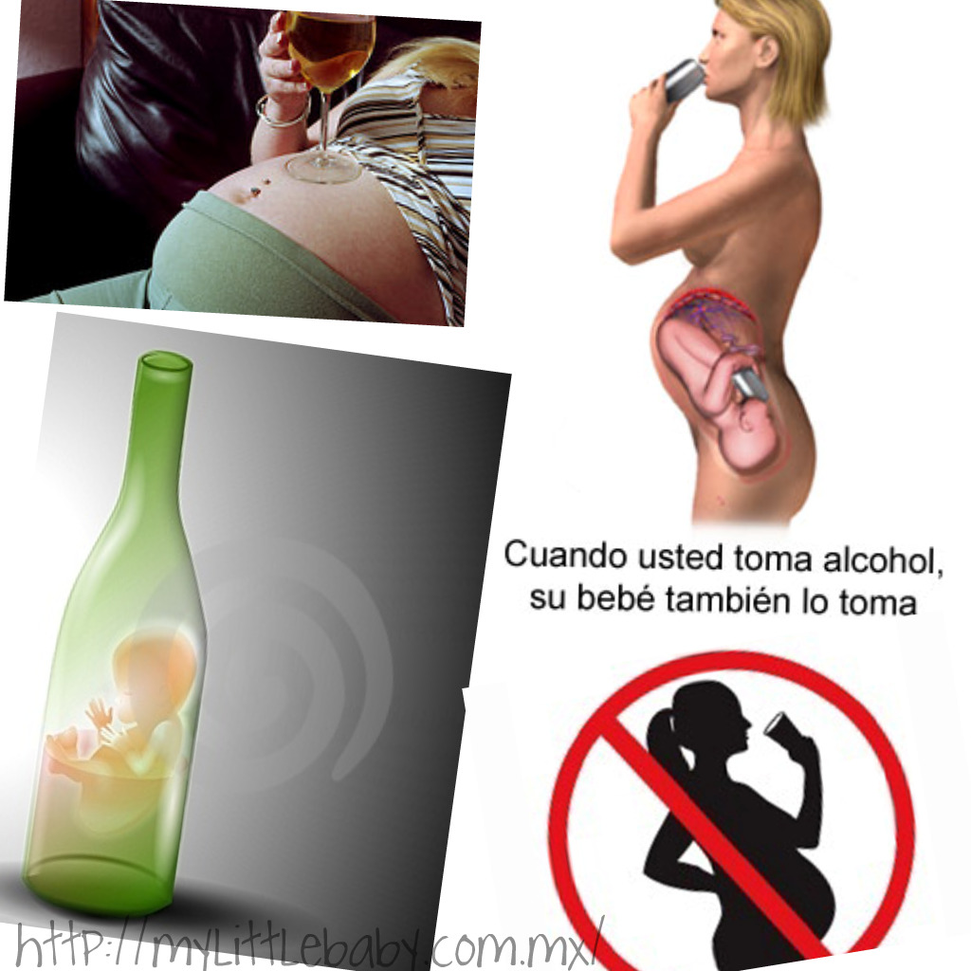

Slide 6
Las características de los niños con SAF son:
Bajo peso al nacer
Retraso del desarrollo
Disfunción orgánica
Anomalías faciales
Epilepsia
Problemas de coordinación y de motricidad fina
Escasas habilidades sociales
Falta de imaginación o curiosidad
Dificultades de aprendizaje, deficiente comprensión lingüística y escasa capacidad de resolución de problemas.
Problemas de comportamiento

Slide 7
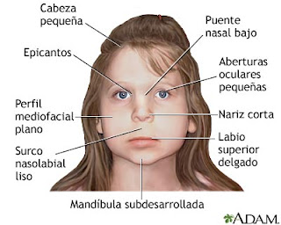

Slide 8
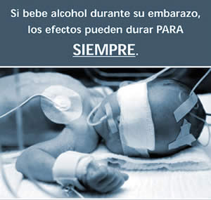
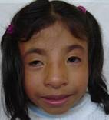
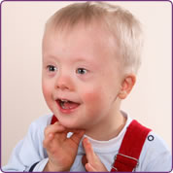
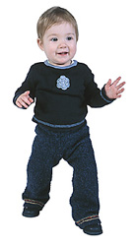
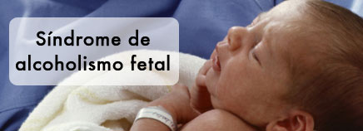
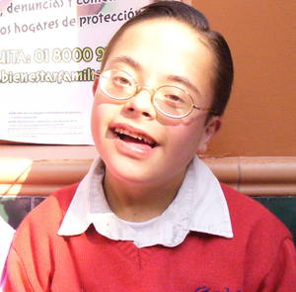
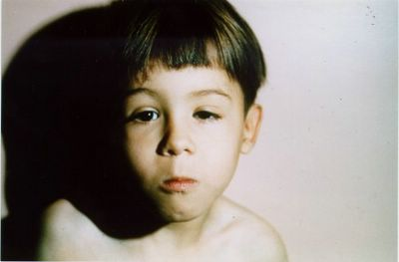

Slide 9
Lesiones durante el embarazo
Estas consisten en peleas, entre pareja o esposo alcohólico contra la mujer.
La violencia durante el embarazo trae grandes consecuencias una de ellas que muera el feto.

Slide 10
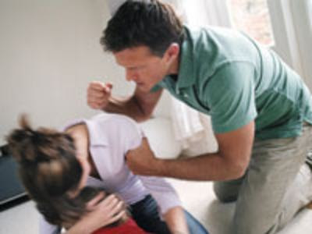
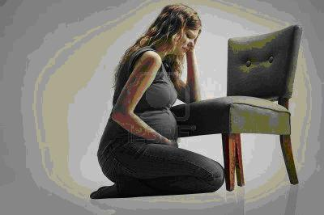
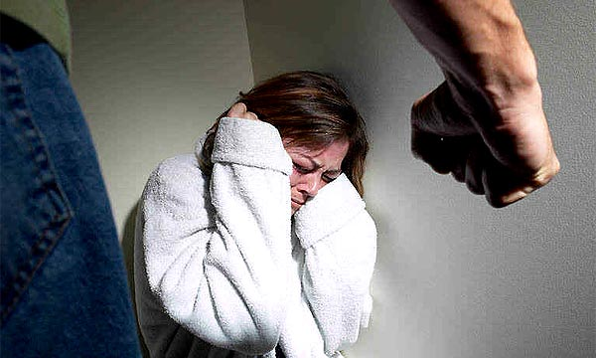

Slide 11
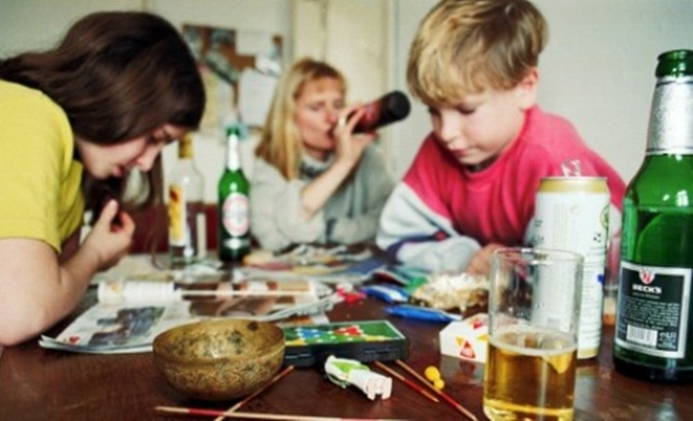
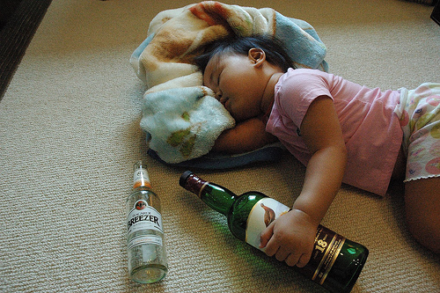
Relación con padre o miembro de la familia alcohólico.
Los niños de padres alcohólicos tienen más tendencia a ser alcohólicos
Padecen de problemas emocionales.

Slide 12
¿Cómo afecta a los niños?
El menor que ha crecido en el ambiente de un padre alcohólico, es cuatro veces más problemático.
Ansiedad. El niño constantemente padece preocupación por la situación en su hogar.
La confusión. Los variados estados de ánimo del alcohólico confunden al menor.
Estado depresivo. Debido a que se siente incapaz de cambiar la situación

Slide 13
Comportamientos de niños que viven el alcoholismo en el hogar.
Falta de interés a la escuela.
Comportamiento de delincuencia, tales como robar, violencia, total falta de respeto.
Enfermedades frecuentes de dolor de cabeza, o de estomago.
Abuso. De bebidas y drogas o solventes.
Agresiones contra otras personas.

Slide 14
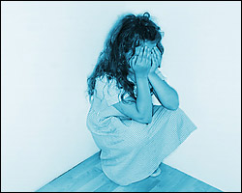
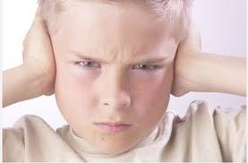
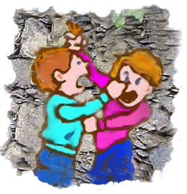
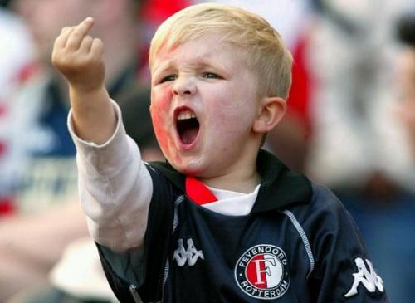
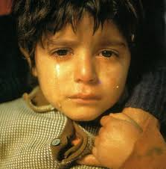

Slide 15
Alcoholismo por imitación.
El niño no hace lo que le decimos que haga, el niño imita las conductas de sus padres

Slide 16
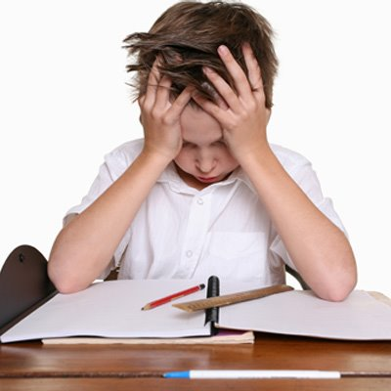
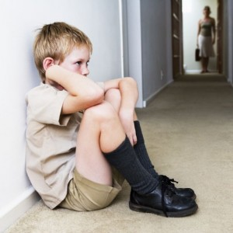
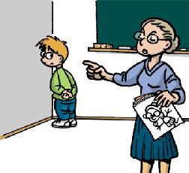

Slide 17
SOLUCIONES
El psiquiatra de niños y adolescentes trabaja por lo regular con toda la familia, especialmente cuando el padre alcohólico ha dejado de tomar, para así fomentar formas saludables de relacionarse entre los miembros de la familia.

Slide 18

